Slide 1
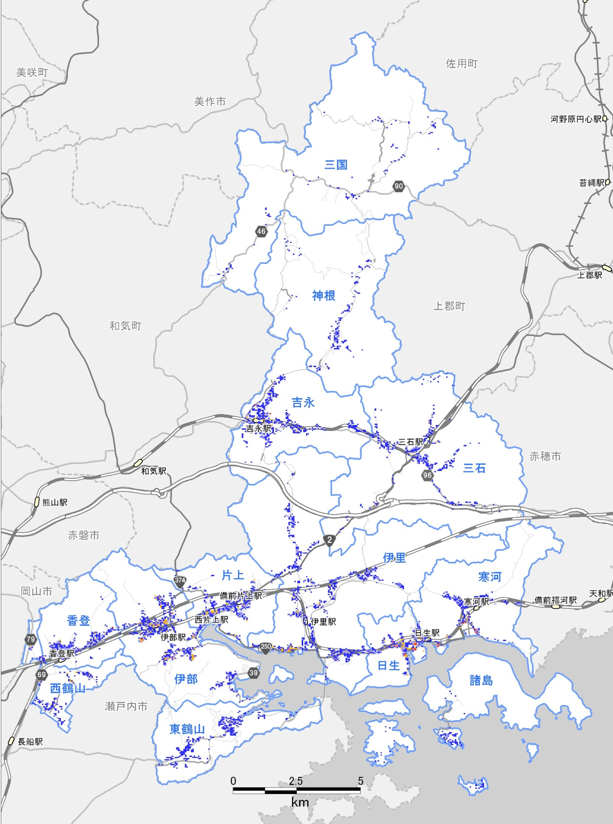
まちの活性化につなげる備前市路線バス再編（案）
＜基幹路線＞
＜その他＞
ルートバス南北線（新設）
（吉永駅～伊里中ＢＣ
～伊里駅～マルナカ穂浪店）
片鉄線
圏域バス
ルートバス東西線（新設）
（備前病院～伊部駅
～西片上～伊里中～三石）
宇野バス
日生線
環状線
＜支線＞
東鶴山線
八塔寺線
三国東西線
和意谷線
福石線
三石線
吉永線
西鶴山線（新設）
香登熊山学び線（新設）
JR山陽本線
伊部吉永線（新設）
佐伊のぞみ線（新設）
伊部吉永線
三石寒河線（新設）
吉永駅
三石駅
香登熊山学び線
三石寒河線
伊部駅
（備前病院）
伊里中
西片上駅
香登駅
伊里駅
JR赤穂線
日生駅
マルナカ穂浪店
佐伊のぞみ線
長船駅
佐山

